Slide 1


AI TRONG TƯ PHÁP: CÁC NGUYÊN TẮC ĐẠO ĐỨC CỐT LÕI
Bài trình bày này tập trung vào các nguyên tắc đạo đức cần thiết để đảm bảo việc sử dụng Trí tuệ Nhân tạo (AI) trong lĩnh vực tư pháp tại Việt Nam được thực hiện một cách nhân văn, công bằng và hiệu quả.
AI hỗ trợ thẩm phán, không thay thế tư duy pháp lý.
Việc áp dụng các nguyên tắc này tuân theo tinh thần Luật Công nghệ Thông tin (CNTT) số 2025 về Nguyên tắc Công bằng và Nhân văn.

Slide 2





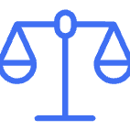
6 NGUYÊN TẮC ĐẠO ĐỨC CỐT LÕI CHO AI TRONG TƯ PHÁP
Việc tích hợp AI vào quy trình xét xử đòi hỏi sự tuân thủ nghiêm ngặt các giá trị đạo đức nhằm duy trì niềm tin công chúng và tính chính xác của pháp luật.
Trung Thực
Khách Quan
AI chỉ là công cụ gợi ý, thẩm phán chịu trách nhiệm cuối cùng.
Kiểm chứng nguồn thông tin AI để tránh "hallucination" (ảo giác).
Tôn Trọng
Trách Nhiệm
Không tạo nội dung giả mạo, tôn trọng sự thật và quyền đương sự.
Ghi chép và giải trình các quyết định có sự hỗ trợ của AI.
Minh Bạch
Công Bằng
Giải thích tóm tắt quy trình AI cho đương sự, tránh "hộp đen".
Đảm bảo AI không thiên vị, loại bỏ "bias" trong dữ liệu phân tích.

Slide 3

NGUYÊN TẮC 1 & 2: TRUNG THỰC VÀ KHÁCH QUAN
1. Trung Thực: AI Hỗ Trợ, Không Thay Thế
Thẩm phán luôn phải chịu trách nhiệm hoàn toàn về nội dung phán quyết (theo Điều 31 Hiến pháp 2013).
AI chỉ nên cung cấp gợi ý, không được để xảy ra tình trạng lệ thuộc vào công nghệ, đảm bảo tính nguyên bản pháp lý.
Ví dụ Áp dụng
Đúng: AI gợi ý dàn ý bản án dân sự; thẩm phán bổ sung các căn cứ pháp lý và chứng cứ từ Án lệ 01/2024 của TAND Tối cao.
Sai: Để AI viết toàn bộ bản án hình sự, sử dụng nguyên văn mà không có sự kiểm tra, tư duy độc lập.

Slide 4


NGUYÊN TẮC 2: KHÁCH QUAN – KIỂM CHỨNG ĐỂ TRÁNH SAI SÓT
Tính khách quan trong xét xử là tối quan trọng. AI có thể mắc lỗi "hallucination" (tạo ra thông tin sai lệch). Việc kiểm chứng là bắt buộc.
Rủi ro "Hallucination"
Yêu cầu Kiểm chứng
AI có thể tạo ra các điều luật hoặc án lệ giả, gây hiểu lầm nghiêm trọng trong quá trình lập luận pháp lý.
Thẩm phán phải đối chiếu thông tin AI gợi ý với nguồn chính thống (ví dụ: BLTTHS 2015, Cổng thông tin TANDTC) để đảm bảo lập luận khách quan.
Ví dụ Đúng: Sử dụng AI tóm tắt Nghị quyết pháp luật, nhưng sau đó đối chiếu bản gốc trên Cổng TANDTC để xác nhận tính chính xác.

Slide 5

NGUYÊN TẮC 3 & 4: TÔN TRỌNG VÀ TRÁCH NHIỆM
Các nguyên tắc này đặt ra giới hạn đạo đức cho khả năng sáng tạo nội dung của AI và đảm bảo tính giải trình trong các quyết định tư pháp.
TÔN TRỌNG SỰ THẬT
TRÁCH NHIỆM GIẢI TRÌNH
Giới hạn AI chỉ ở mức hỗ trợ thiết kế, không tạo ra nội dung giả mạo như hình ảnh chứng cứ hoặc phát ngôn giả của đương sự (Nghị định 13/2023/NĐ-CP).
Phán quyết có sự hỗ trợ của AI phải đảm bảo traceability (khả năng truy xuất nguồn gốc). Thẩm phán phải ghi chép nguồn dữ liệu và các điều chỉnh đã thực hiện (Quyết định 1290/QĐ-BKHCN).
Đúng: AI thiết kế sơ đồ phiên tòa dân sự về tranh chấp hợp đồng. Sai: AI tạo video chứng cứ giả.
Đúng: Ghi biên bản: "Gợi ý AI từ Án lệ 12/2024, điều chỉnh theo BLHS 2015".

Slide 6


NGUYÊN TẮC 5: MINH BẠCH - PHÁ VỠ "HỘP ĐEN" AI
Đảm bảo quy trình ra quyết định của AI không phải là một "hộp đen" khó hiểu. Sự minh bạch giúp tăng cường lòng tin vào hệ thống tư pháp.
65%
100%
428
Tăng Lòng Tin
Giải Thích Quy Trình
Tham Chiếu Rõ Ràng
Mức độ giải thích thuật toán tương đương với sự chấp nhận của công chúng đối với phán quyết.
Yêu cầu công bố tóm tắt quy trình AI đã hỗ trợ trong biên bản hoặc bản án chính thức (Dự thảo Luật AI 2025).
Giải thích "AI matching 500 án lệ ưu tiên Điều 428 BLDS 2015" trong biên bản để làm rõ cơ sở pháp lý.
Sai lầm phổ biến: Phân tích chứng cứ hợp đồng phức tạp mà không giải thích cơ chế thuật toán đã đưa ra kết luận.

Slide 7
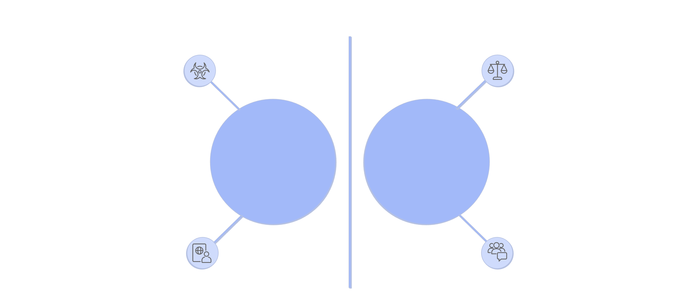




NGUYÊN TẮC 6: CÔNG BẰNG - LOẠI TRỪ THIÊN VỊ (BIAS)
Thiên vị thuật toán là rủi ro lớn nhất trong việc sử dụng AI. Hệ thống tư pháp phải đảm bảo AI được đào tạo trên dữ liệu đa dạng để tránh phân biệt đối xử (Điều 16 Hiến pháp 2013).
Kết quả tập trung
Phân bố cân bằng
Dữ liệu Thiên vị
Dữ liệu Công bằng
Ưu thế khu vực đô thị
Đa dạng đô thị-nông thôn
Đa dạng hóa dữ liệu: Cần bổ sung và cân bằng các loại án lệ từ nhiều khu vực (đô thị, nông thôn, vùng sâu) để AI đưa ra dự đoán công bằng.
Kiểm tra Bias định kỳ: Áp dụng các phương pháp kiểm tra đạo đức AI để xác định và loại bỏ sự thiên vị trong các mô hình.
Ví dụ: Bổ sung Án lệ 30/2025 về các vụ việc ở vùng sâu, vùng xa để điều chỉnh phán quyết, tránh việc AI dự đoán tái phạm bị thiên vị bởi yếu tố địa lý.

Slide 8



TỔNG HỢP: ĐẠO ĐỨC NGHỀ NGHIỆP TRONG KỶ NGUYÊN AI
Việc áp dụng các nguyên tắc đạo đức không chỉ là tuân thủ pháp luật, mà còn là bảo vệ giá trị cốt lõi của nghề thẩm phán—trí tuệ con người và lòng công lý.
Phán Quyết Có Cơ Sở
Kết Hợp Nhân Văn & Công Bằng
Mọi phán quyết đều phải được lập luận rõ ràng, minh bạch nguồn gốc và sự điều chỉnh của thẩm phán đối với dữ liệu AI.
Tư Duy Con Người Ưu Tiên
Luôn đặt tư duy pháp lý và đạo đức con người lên trên mọi gợi ý của AI, đặc biệt trong các vụ án phức tạp hoặc nhạy cảm.
Đảm bảo AI không "tô hồng" hoặc bỏ qua các hạn chế (ví dụ: báo cáo thành công của đề án tư pháp X) mà phải phản ánh sự thật trung thực (theo Nghị quyết 66-NQ/TW).

Slide 9
KẾT LUẬN: TƯƠNG LAI CỦA AI
AI là công cụ mạnh mẽ giúp tăng cường hiệu quả tư pháp, nhưng không thể thay thế phán đoán đạo đức và trách nhiệm pháp lý của con người.
Cân bằng Công nghệ và Đạo đức: Sự thành công của AI trong tư pháp Việt Nam phụ thuộc vào khả năng Thẩm phán duy trì 6 nguyên tắc cốt lõi.
Giữ vững Niềm tin: Minh bạch và Công bằng là chìa khóa để xây dựng niềm tin công chúng vào hệ thống tư pháp kỹ thuật số.
"Trí tuệ nhân tạo chỉ là sự phản chiếu của dữ liệu chúng ta cung cấp. Đảm bảo dữ liệu đó công bằng, đạo đức là trách nhiệm của chúng ta."

